Slide 1
Читамо и пишемо научена слова

Slide 2
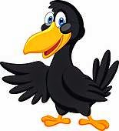
Читамо
Чик, чворче
Чича
чворак
чува
чету
чавки.
Чик, чворче, чвркни чавки чвргу. Чик!
Чворак
Текст преузет из Буквара, Вука Милатовића и Анастасије Ивковић

Slide 3
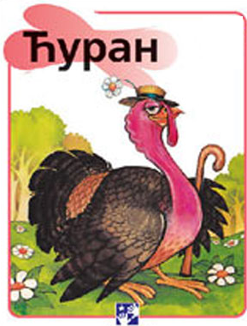
Читамо
Ћуран
По дворишту ћуран шеће, ваздан пућка и блебеће. Главом вије, шири реп: - Ћурке моје, баш сам леп!
Текст преузет из Буквара, Вука Милатовића и Анастасије Ивковић

Slide 4
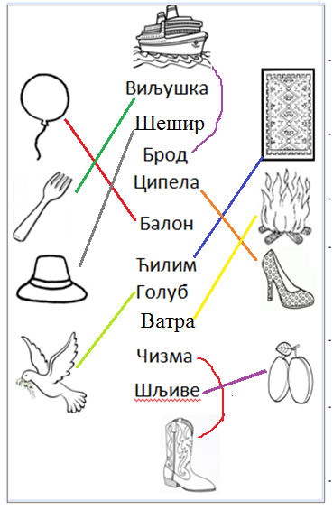
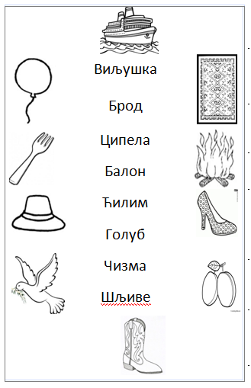
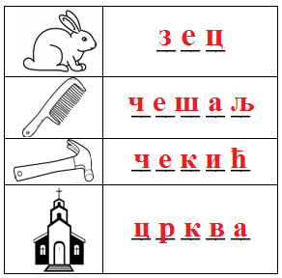
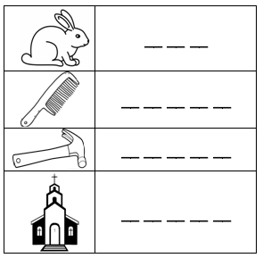
Диктат
Читање и писање
Чеда данас иде код баке Љубице. Бака спрема ручак за целу породицу. Скувала је пилећу чорбицу. После тога следи спанаћ са пљескавицама. Биће и нека посластица за децу.

Slide 5
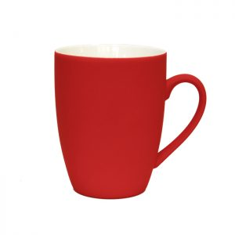
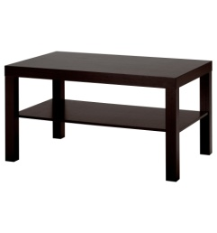
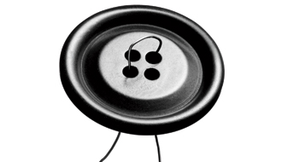
нешто | мало
шољица
сточић
облачић
дугменце

Slide 6
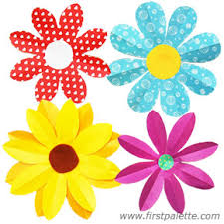
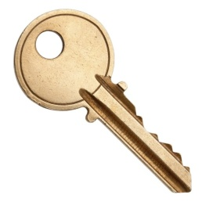
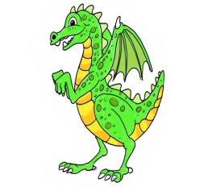
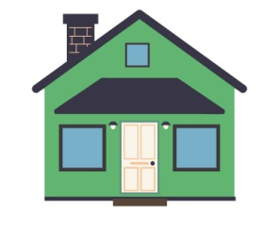
Слика, реч и реченица
цвеће
Цвеће је поклон за Љубицу.
кључ
Заборавио сам кључ код куће.
змај
Змај бљује ватру.
кућа
Кућа има двориште.

